Slide 1
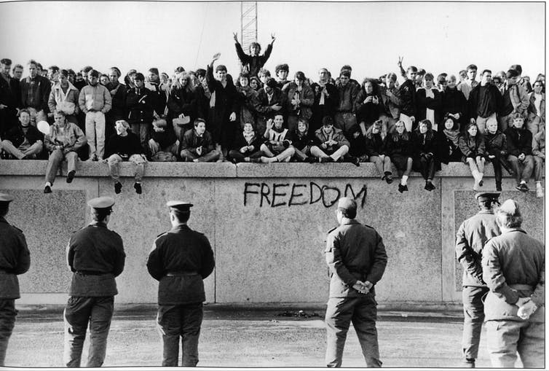
Rendszerváltoztatások és átalakulás
Kelet-Közép-Európában

Slide 2
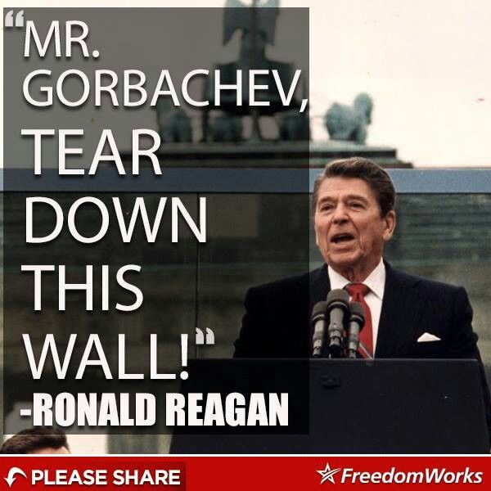
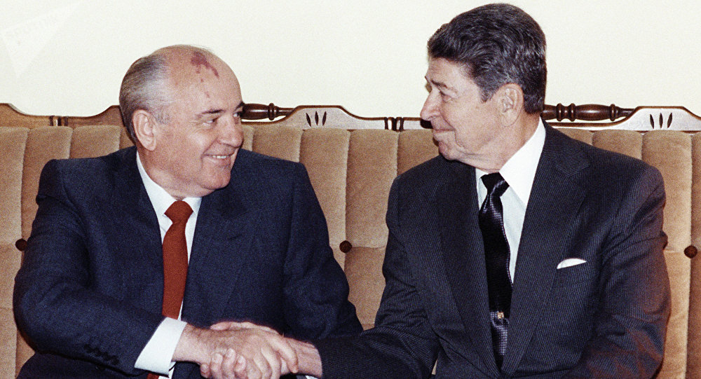
Reformkísérlet a SZU-ban
Gorbacsov a hatalomra lépése után a hidegháborús feszültség enyhítésével igyekezett előteremteni a forrásokat a belső gazdasági reformokhoz – külföldről, illetve a források további fegyverkezésből való elvonásából: a SZU-nak ekkor a GDP-jének 1/3-a (!!!) volt hadi kiadásokra fordítva
A két szuperhatalom közötti egyeztetéseket a legmagasabb szinten, Reagan és Gorbacsov közötti csúcstalálkozókon bonyolították le

Slide 3
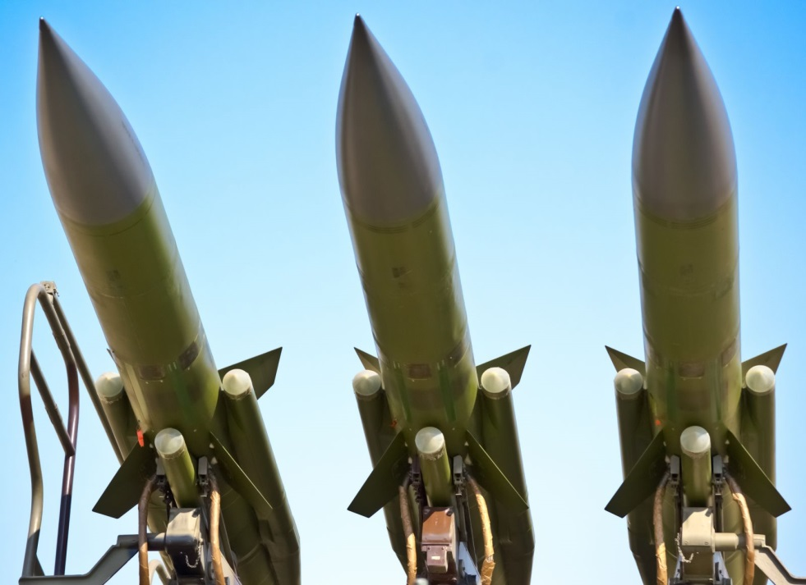
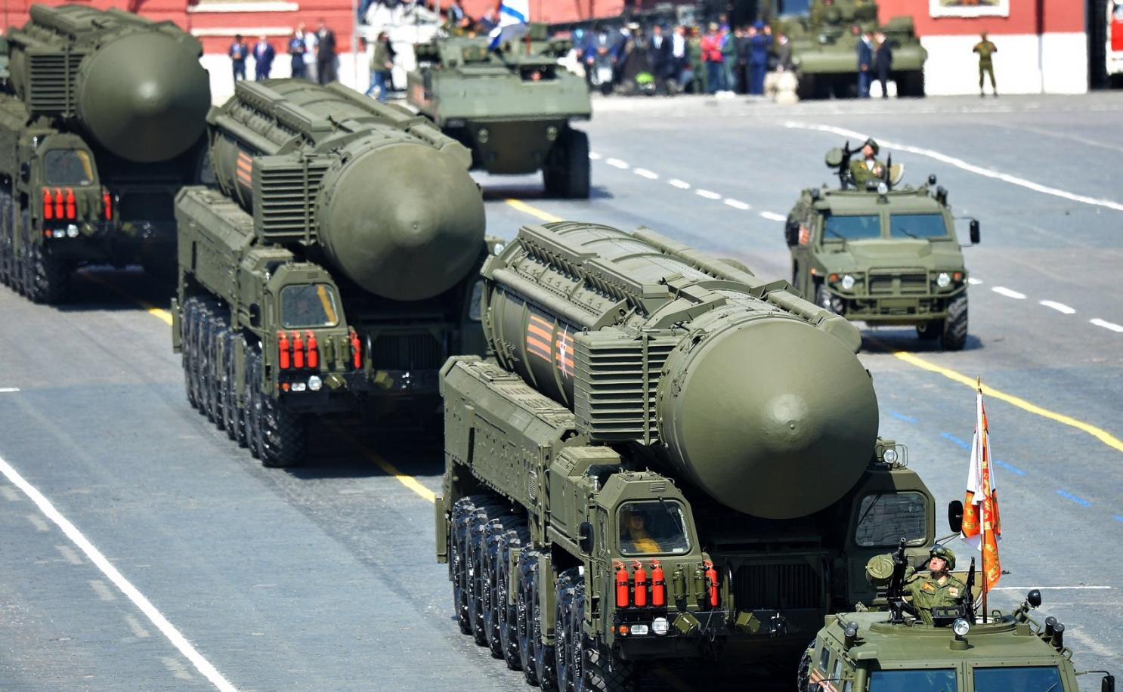
A kölcsönös lefegyverkezés kezdete
1987 decemberében a két szuperhatalom megállapodást kötött az összes közép-hatótávolságú atomfegyver megsemmisítéséről
1988-ban Gorbacsov bejelentette, hogy 50 ezer szovjet katonát és 5 ezer páncélost kivonnak az NDK, Csehszlovákia és Magyarország területéről, valamint félmillió fővel csökkentik a Szovjetunió haderejét

Slide 4
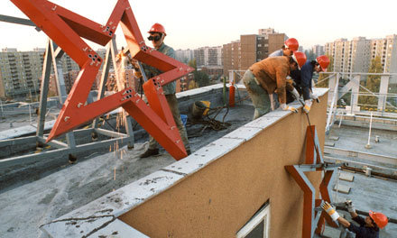
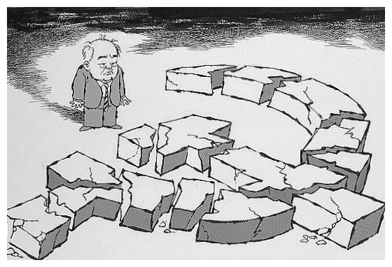
A SZU befolyásának megszűnése
Az 1980-as évek második felében a Szovjetunió kénytelen volt feladni a harmadik világban megszerzett katonai és politikai pozícióit
1989-ben szovjet részről bejelentették, hogy minden eddigi szovjet befolyási övezetbe tartozó ország maga döntheti el, hogy milyen utat választ a jövőben

Slide 5
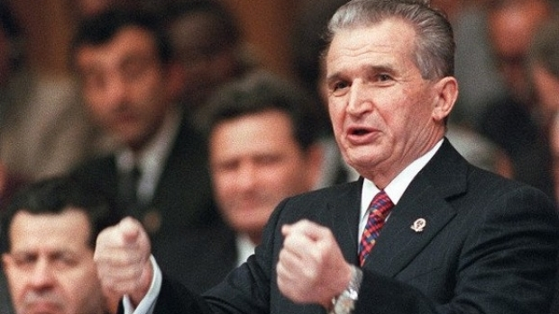
A kelet-közép-európai népek felszabadulása
Az adósságspirálba került szocialista országok között kivételt jelentett Románia
Visszafizettek mindent, hogy ne kerüljenek erős nyugati befolyás alá
Következmény: az ország teljes romlása, szegénység
Diktatúra: Nicolae Ceausescu

Slide 6
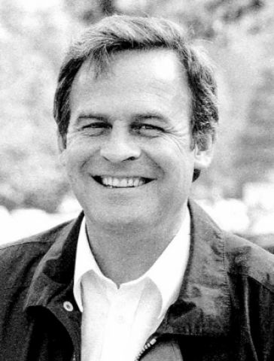
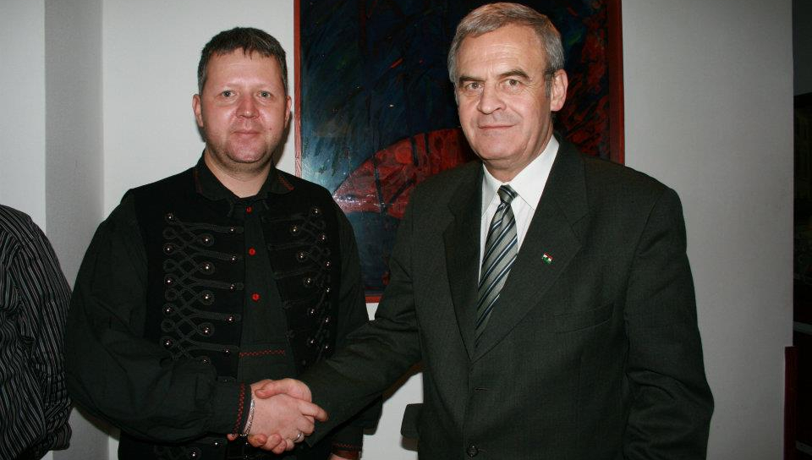
A romániai forradalom
1989. december 16-án Temesváron több száz ember élőláncot formálva próbálta megakadályozni, hogy Tőkés László református lelkészt (és Erdélyi magyar politikust) a hatóságok egy szilágysági faluba deportálják
Tőkés Lászlót a hatóságok elhurcolták tömegtüntetések keletkeztek a hatóságok a tömegbe lőttek halálos áldozatok voltak
Ezek az események indították el a diktatúra megdöntését Romániában és Ceausescu kivégzését

Slide 7
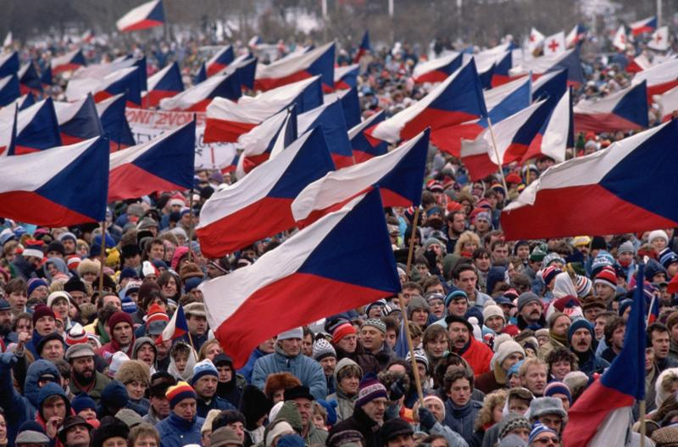
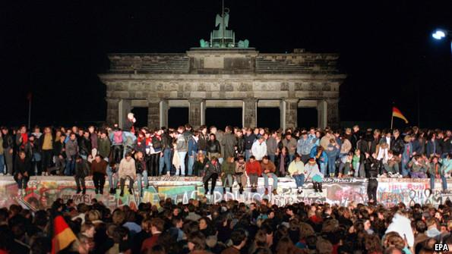
A demokratikus törekvések
Az 1980-as évek második felében a nemzeti függetlenségi és demokratikus törekvések az összes szocialista országban felerősödtek.
A rendszerváltozástól az emberek nemcsak a nyugati demokrácia és a személyes szabadság, hanem a nyugati életszínvonal és árubőség eljövetelét is remélték

Slide 8
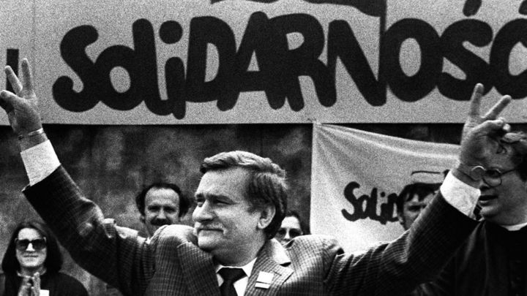
A rendszerváltoztatások menete
1989-ben Lengyelországban és Magyarországon békés, tárgyalásos úton kezdődött meg a kommunista rendszer felszámolása
Lengyelországban a parlamenti választásokon bebizonyosodott a „Szolidaritás” mozgalom társadalmi támogatottsága
Lech Walesa

Slide 9
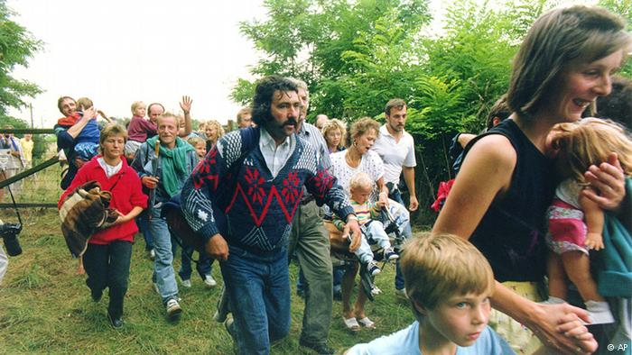
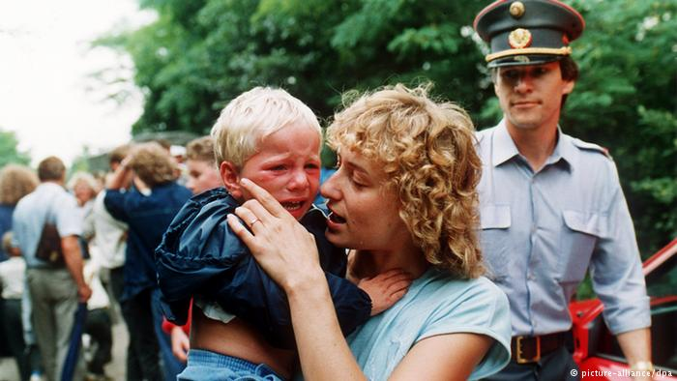
Pán-Európai „piknik”
1989 nyarán több ezer keletnémet állampolgár próbált Magyarországon keresztül Ausztriába jutni – otthon a keletnémet hatóságoknak azt állították, hogy csak balatoni nyaralásra indulnak (a Csehszlovák határon keresztül képtelenség volt átjutni)
A Németh Miklós vezette magyar kormány végül – Moszkva jóváhagyásával – megnyitotta a nyugati határokat előttük

Slide 10
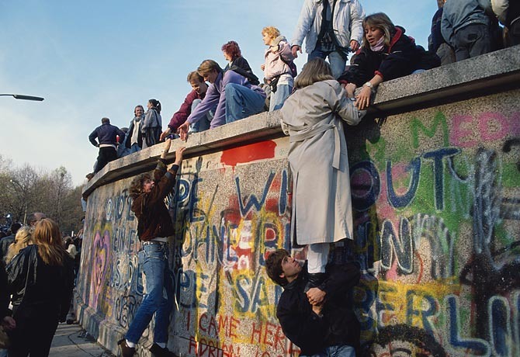
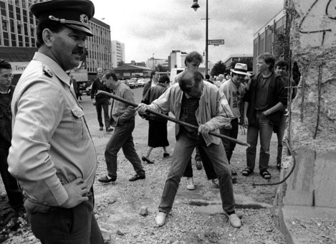
Változások Kelet-Németországban
Tüntetések 1989 őszén --- megingatták az NDK politikai vezetését
A tüntetők a keletnémet határőrök szeme láttára megkezdték a berlini fal lebontását 1989. november 9-én

Slide 11
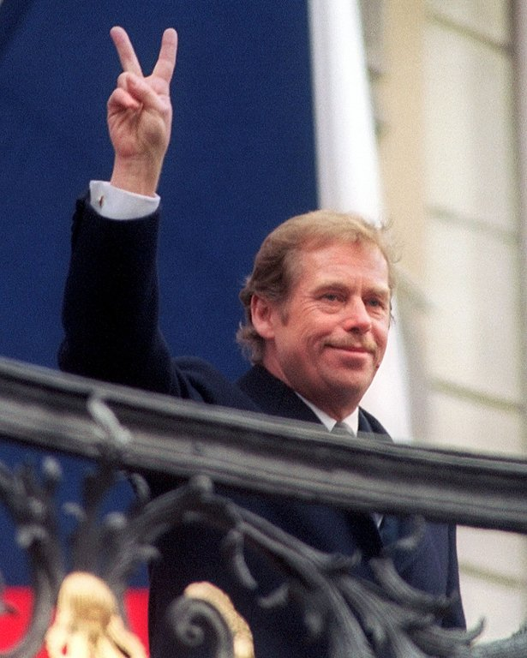
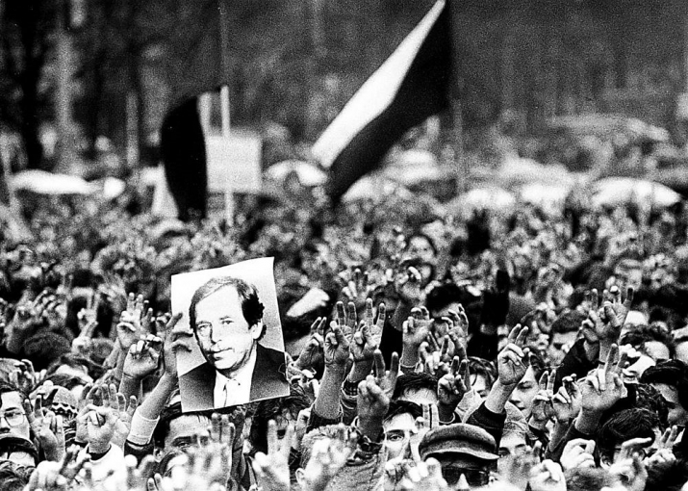
„Bársonyos forradalom” Csehszlovákiában
Az események Csehszlovákiában is politikai változásokat indítottak el. 1989 novemberében tömegtüntetések nyomására a pártállam itt is meghátrált (új pártok, új kormány alakult), és december végén köztársasági elnökké választották Václav Havel-t

Slide 12
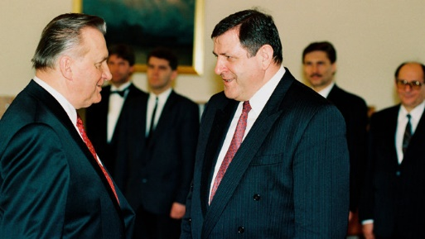
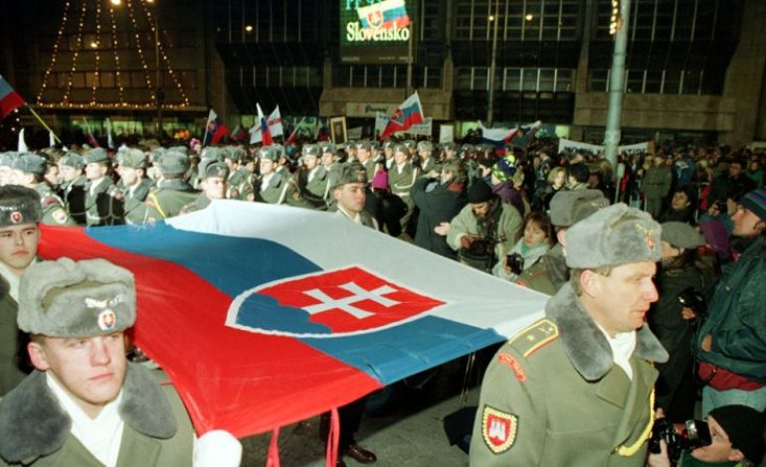
Csehszlovákia felbomlása
A „bársonyos forradalmat” követően azonban megint előtérbe került a csehek és szlovákok együttélésének kérdése.
Az ellentétek kiújulása végül békés szétváláshoz vezetett, 1993. január 1-től Csehország és Szlovákia önálló országgá vált
Michal Kováč
Vladimír Mečiar
Szlovákia 1. köztársasági elnöke
Szl. 1. miniszterelnöke

Slide 13
Köszönöm a figyelmet!

